Slide 1
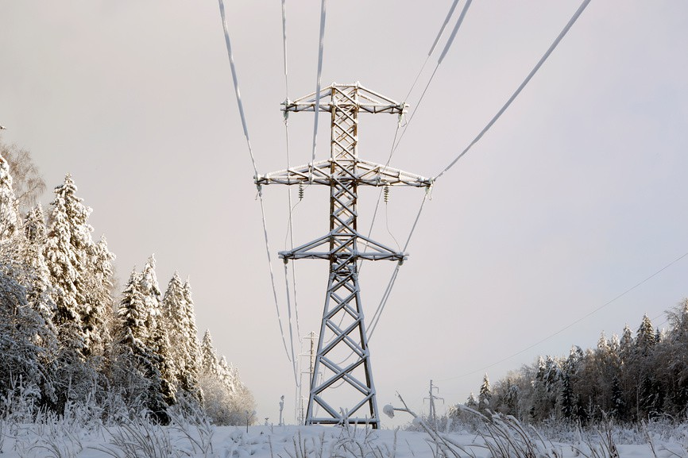
Георгиевский региональный колледж «Интеграл»
ПРОГРАММА НАСТАВНИЧЕСТВА
Путь в профессию

Slide 2
Суть наставничества
Наставничество — не дань моде и не инновация, а достаточно традиционный метод обучения.
Суть наставничества - это обучение на рабочем месте, основной целью которого является оперативное вовлечение в трудовой процесс. Чаще всего такое обучение осуществляется в индивидуальной форме. Наставничество отличается своей практической направленностью,

Slide 3
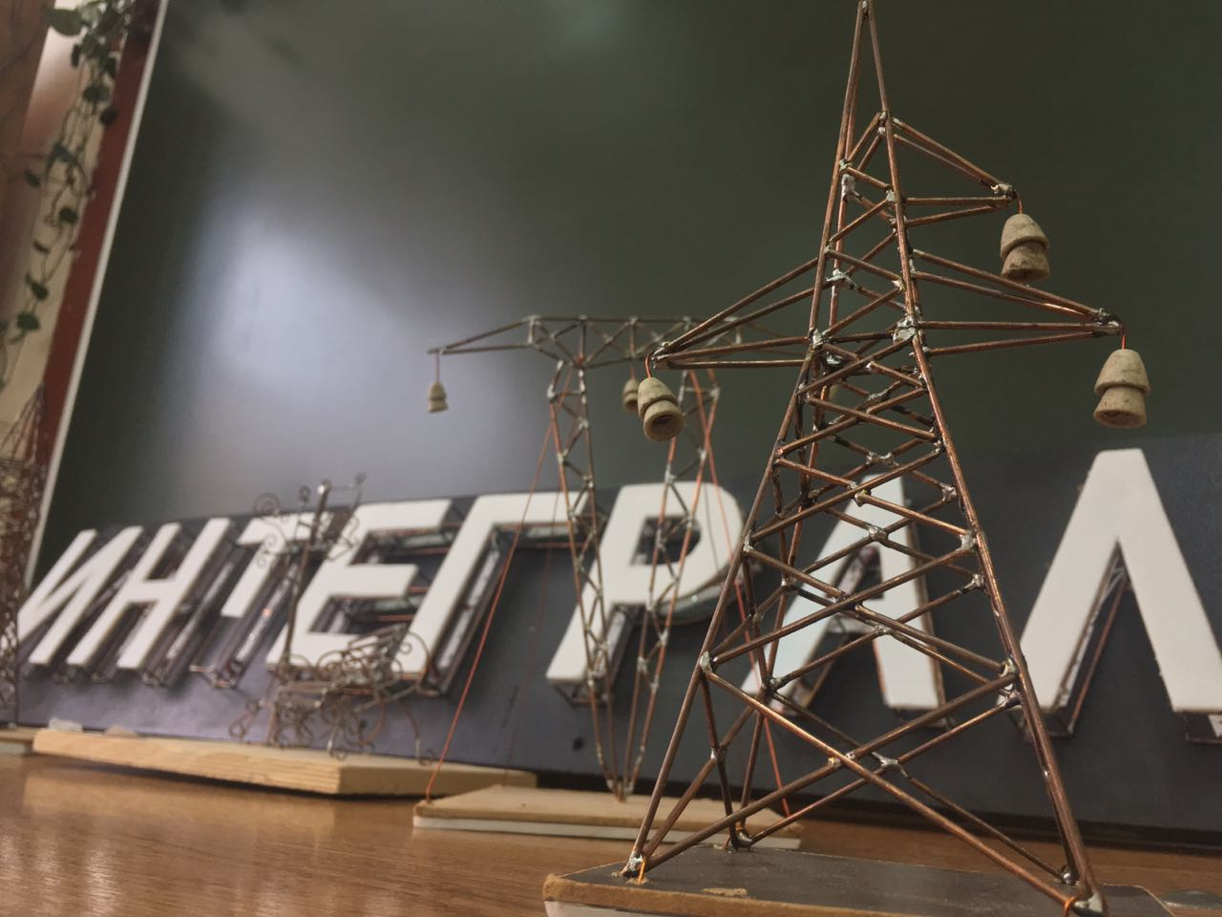
Актуальность программы «Путь в профессию
Желающий получить «профессию электрик должен быть:
• внимательным;
• аккуратным;
• дисциплинированным;
• организованным;
• ответственным;
• предусмотрительным;
• педантичным;
• самостоятельным;
• старательным, исполнительным.
Форма наставничества: студент-ученик

Slide 4
Цели программы
Оказание помощи учащимся в их профессиональном становлении. Ранняя профориентация;
-создание условий для максимально полного раскрытия потенциала личности в процессе овладения профессиональной деятельностью и адаптации на новом рабочем месте, для успешной личной и профессиональной самореализации и формирование положительного впечатления о колледже;
- овладение навыками подъема на опоры воздушных линий и применение современных инструментов и приспособлений для выполнения работ по обслуживанию низковольтных линий.

Slide 5
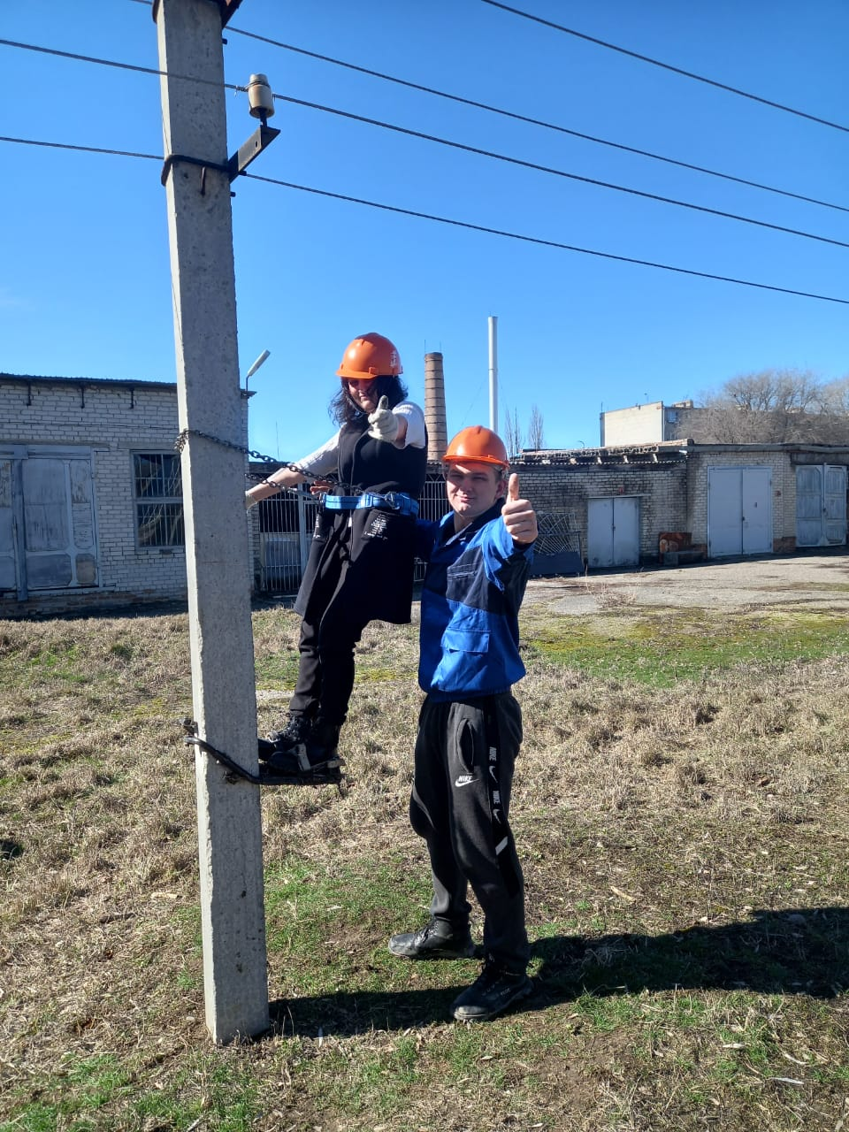
Наставник программы «Путь в профессию»

Slide 6
Полигон колледжа «Интеграл» Отработка практических заданий

Slide 7
Полигон колледжа «Интеграл» Отработка практических заданий

Slide 8
Полигон колледжа «Интеграл» Отработка практических заданий

Slide 9
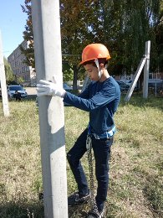
Полигон колледжа «Интеграл» Отработка практических заданий

Slide 10
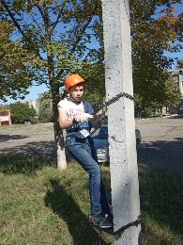
Полигон колледжа «Интеграл» Отработка практических заданий

Slide 11
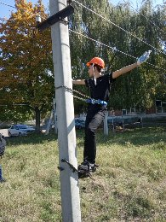
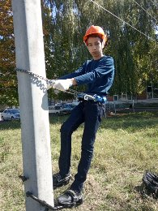
Полигон колледжа «Интеграл» Отработка практических заданий

Slide 12
Полигон колледжа «Интеграл» Отработка практических заданий

Slide 13
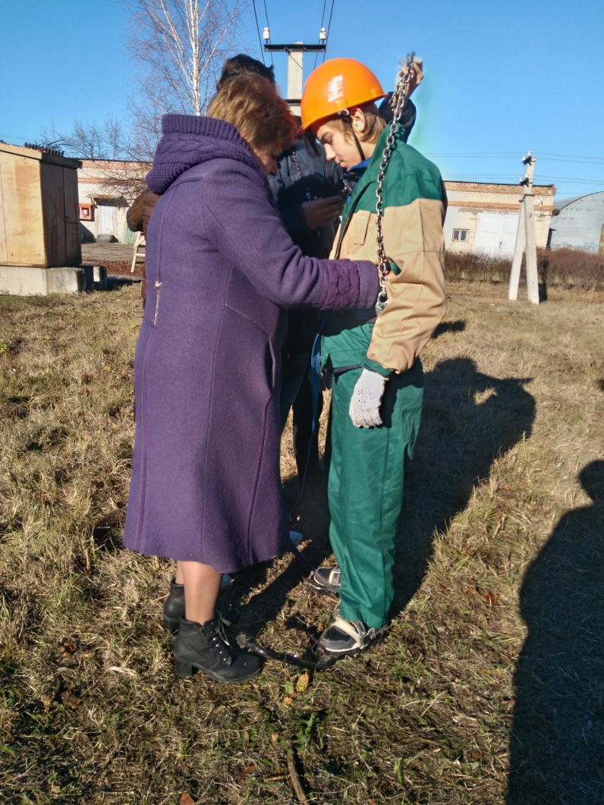
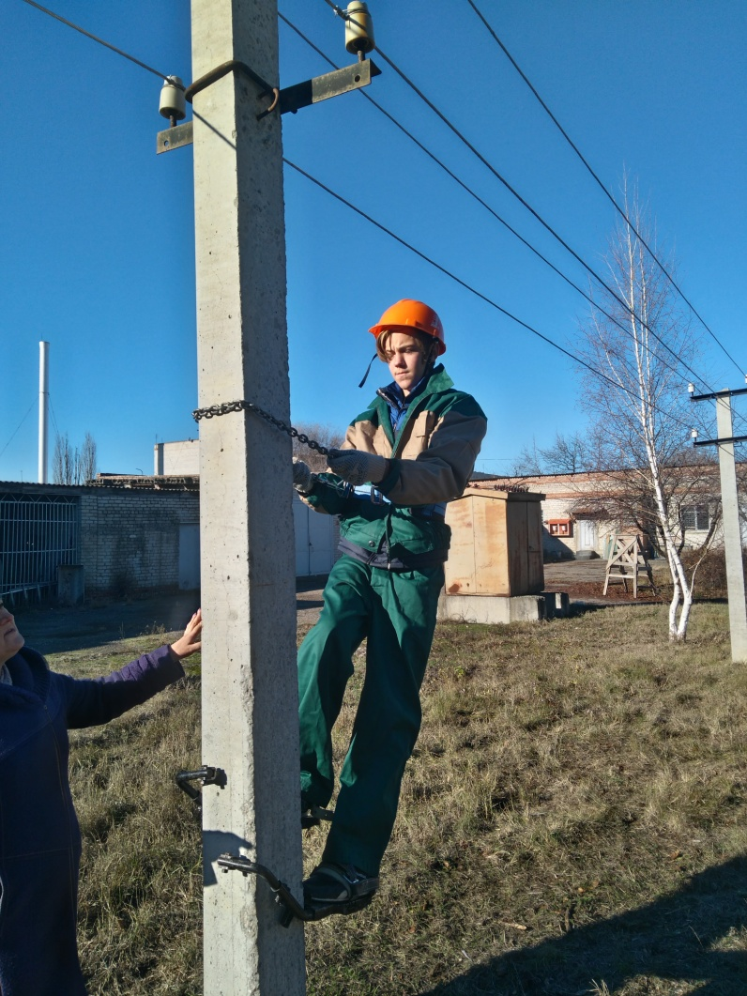
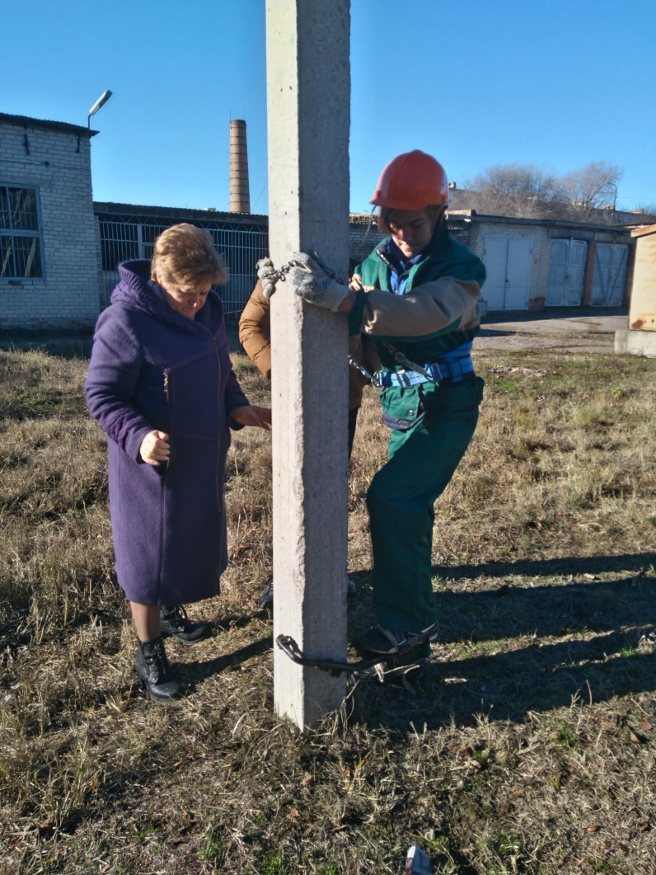
Полигон колледжа «Интеграл»
Отработка практических заданий

Slide 14
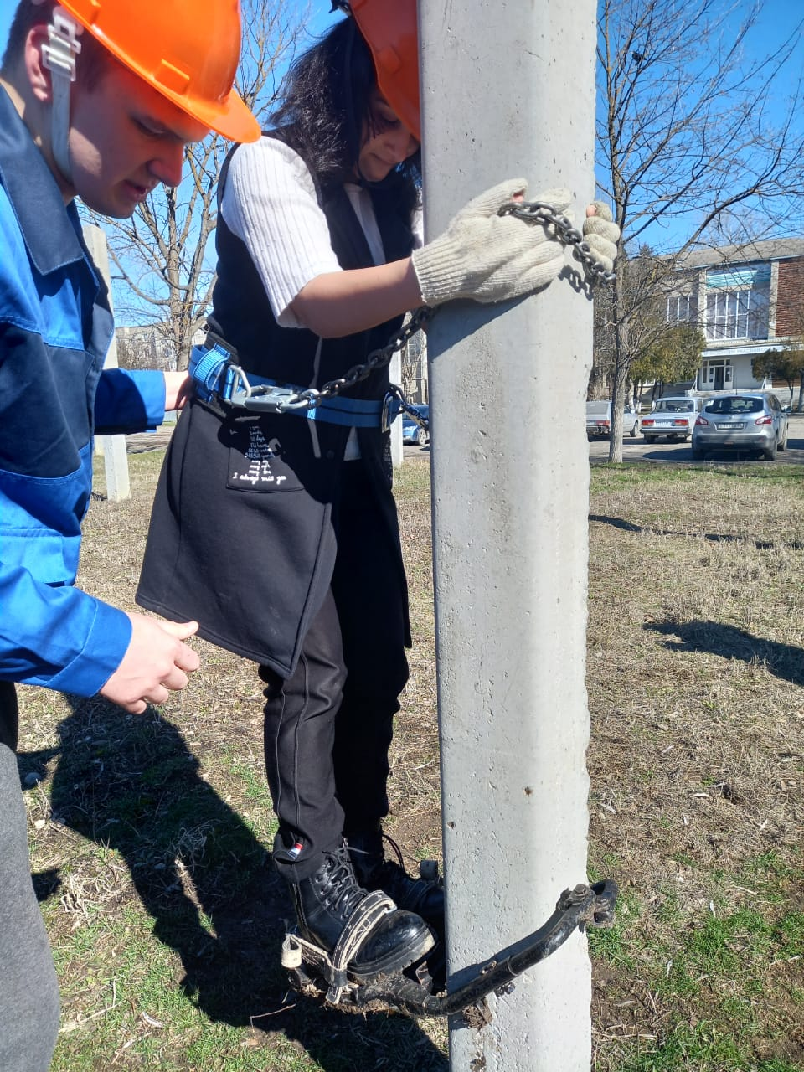
Полигон колледжа «Интеграл» Отработка практических заданий

Slide 15
Полигон колледжа «Интеграл»
Отработка практических заданий

Slide 16
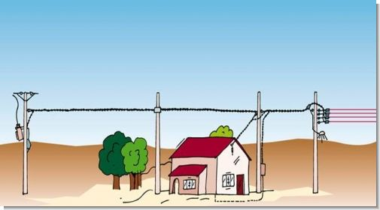
СПАСИБО
ЗА ВНИМАНИЕ!

